Slide 1
chapter02
이클립스
GitHub
연동
Git Repositoris 뷰 꺼내오기
이클립스 프로젝트 GitHub에 올리기
GitHub 프로젝트 이클립스 내려받기

Slide 2
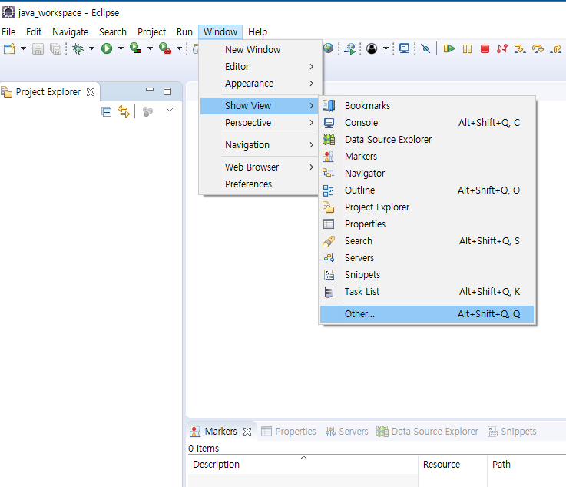
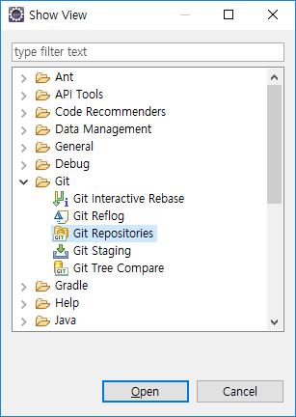
Git Repositoris 뷰 꺼내오기
01
1. Window > Show View > Other 선택
2. Git > Git Repositories 선택

Slide 3
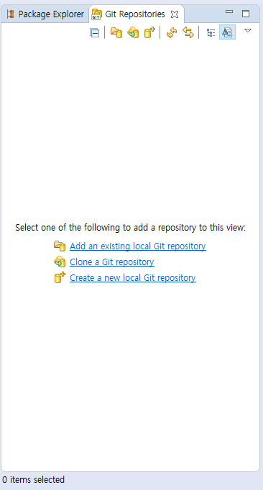
Git Repositoris 뷰 꺼내오기
01
1. Git Repositories 탭을 원하는 위치로 이동

Slide 4
chapter02
이클립스
GitHub
연동
Git Repositoris 뷰 꺼내오기
이클립스 프로젝트 GitHub에 올리기
GitHub 프로젝트 이클립스 내려받기

Slide 5
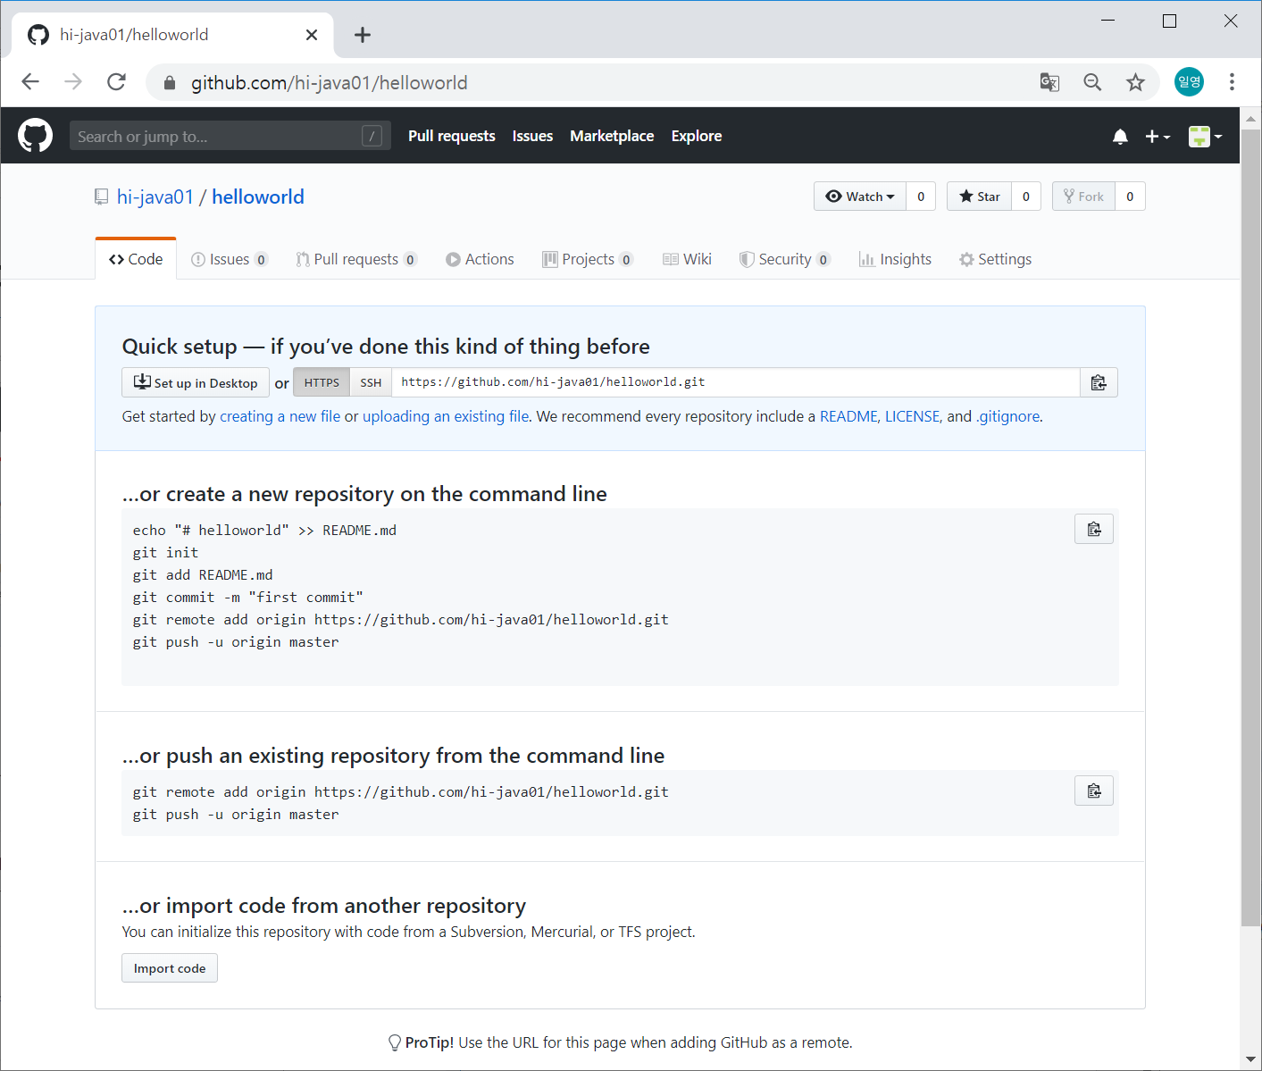
이클립스 프로젝트 GitHub에 올리기
02
1. github에 저장소를 만든다.

Slide 6
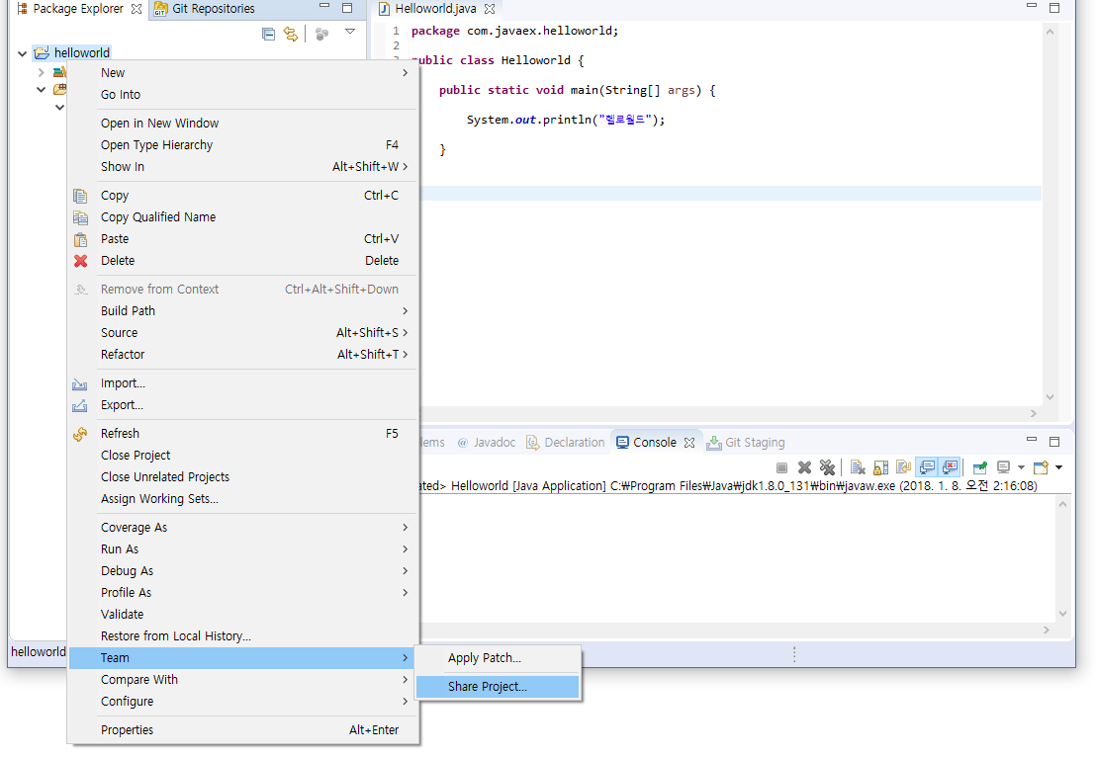
이클립스 프로젝트 GitHub에 올리기
02
1. 프로젝트 > Team > Share Project

Slide 7
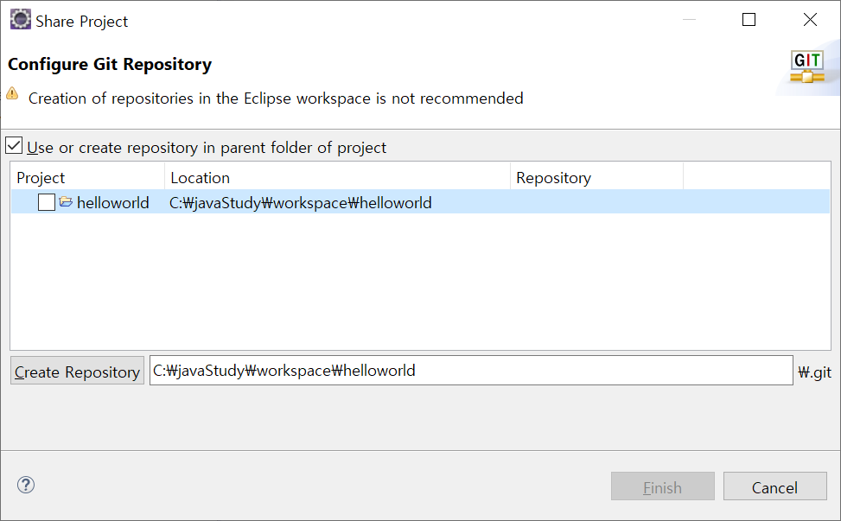
이클립스 프로젝트 GitHub에 올리기
02
1. 클릭
2. 클릭
3. 클릭
4. 클릭
따로 로컬 레포지토리를 생성하지 않고 이클립스 프로젝트를 로컬 레포지토리로 쓴다

Slide 8
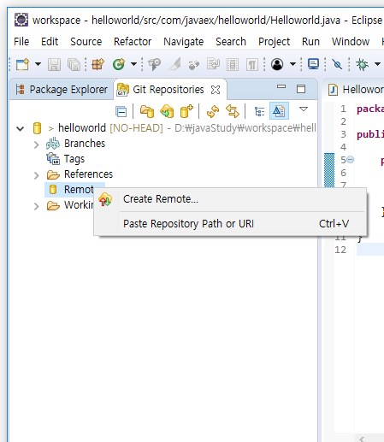
이클립스 프로젝트 GitHub에 올리기
02
1. Git Repositories 탭 선택
2. Remotes > Create Remote… 선택
로컬 레포지토리를 원격 레포지토리 (github.com) 과 연결한다.

Slide 9
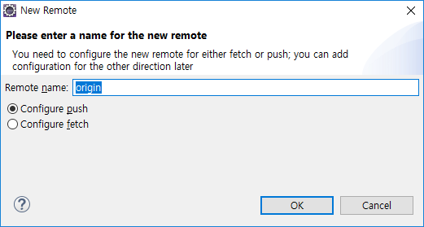
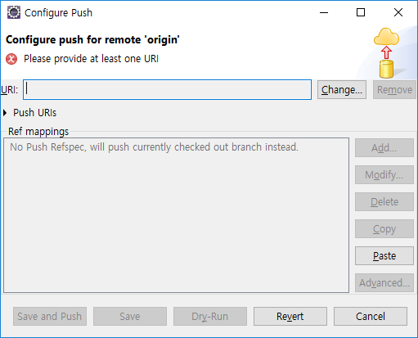
이클립스 프로젝트 GitHub에 올리기
02
1. 클릭
중요!!
클릭 전에 github에 만들어둔 저장소로 이동한다.

Slide 10
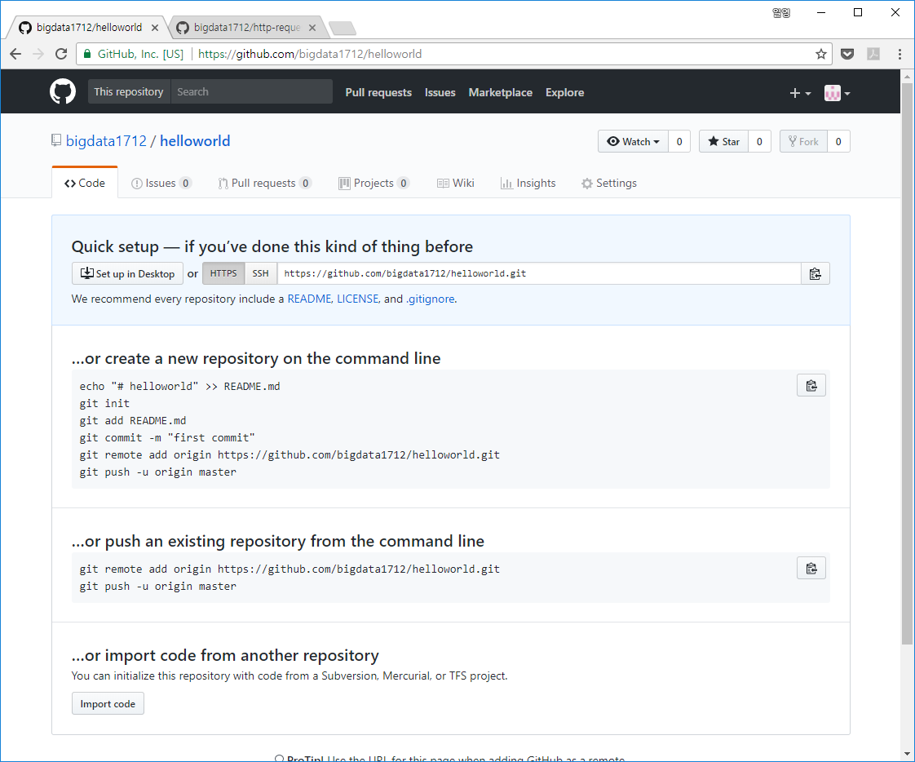
이클립스 프로젝트 GitHub에 올리기
02
1. 아이콘 클릭
(클립보드에 정보가 복사된다)

Slide 11
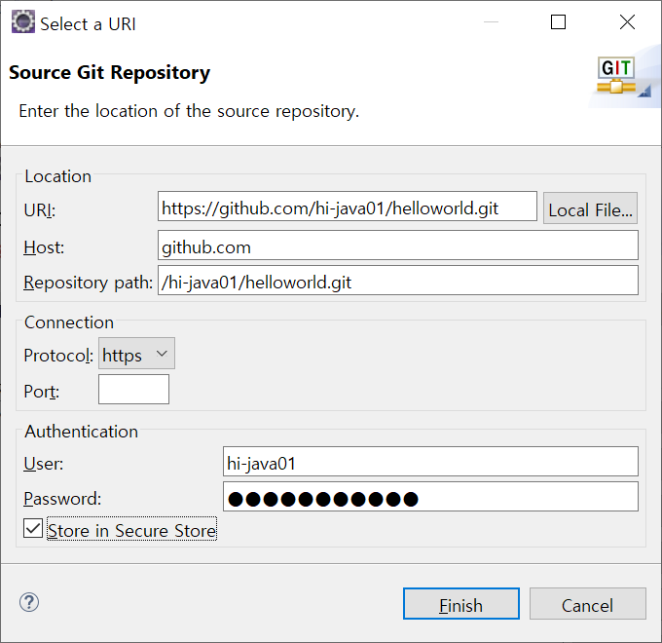
이클립스 프로젝트 GitHub에 올리기
02
0. 자동으로 등록됨
1. 아이디, 패스워드 입력
1. 이클립스에서 클릭
2. 패스워드 저장 체크
3. Finish 버튼 클릭

Slide 12
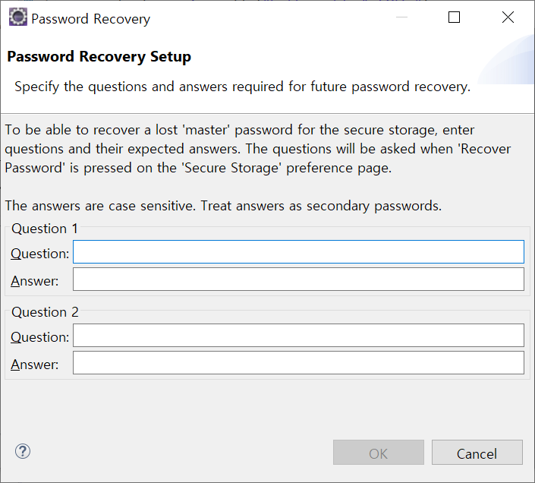
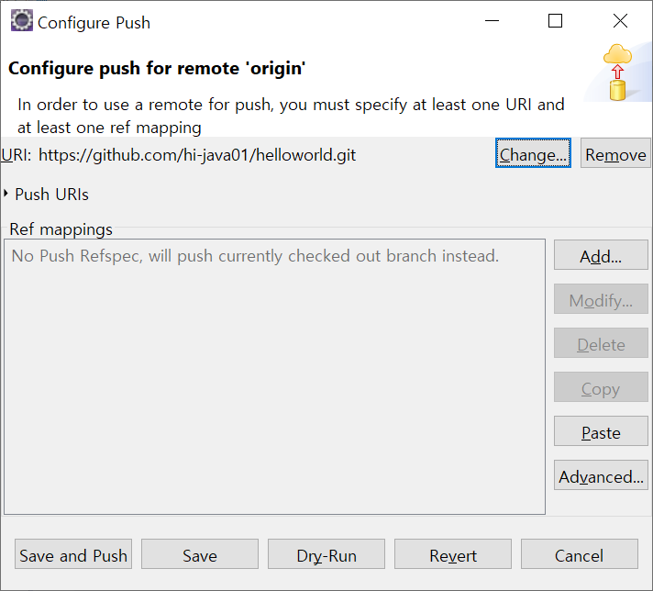
이클립스 프로젝트 GitHub에 올리기
02
비밀번호찾기용 질문 답변
1. 클릭
로컬 레포지토리를 원격 레포지토리 (github.com) 과 연결되었으나
소스 코드는 업로드 되지 않은 상태

Slide 13
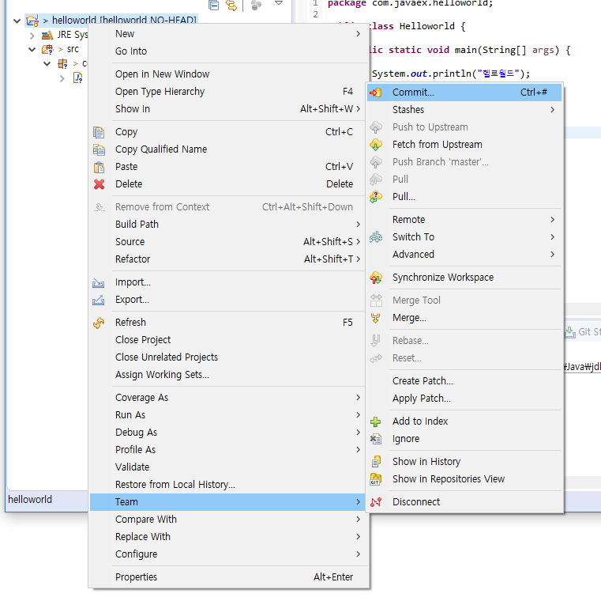
이클립스 프로젝트 GitHub에 올리기
02
1. 프로젝트명 > Team > Commit 클릭

Slide 14
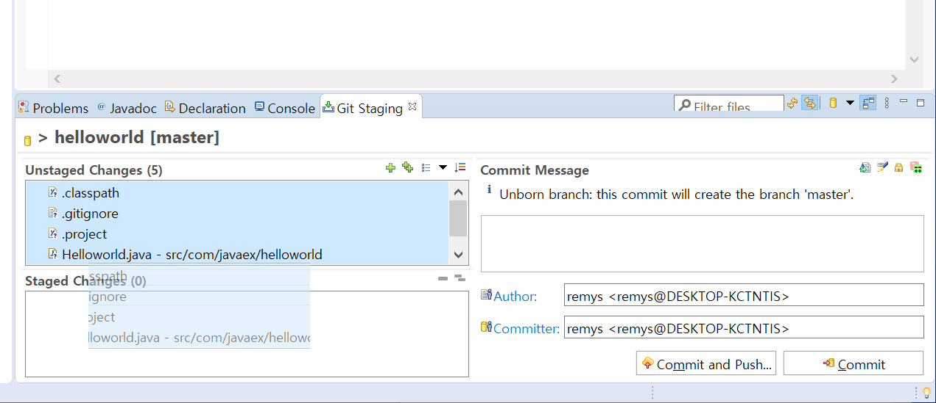
이클립스 프로젝트 GitHub에 올리기
02
1st commit!!
2. 메시지 입력
3. 클릭
1. 업로드할 파일
선택 후 아래로 드래그

Slide 15
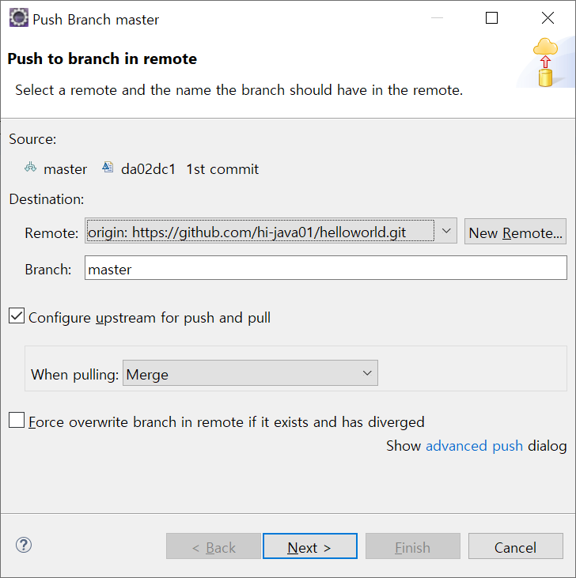
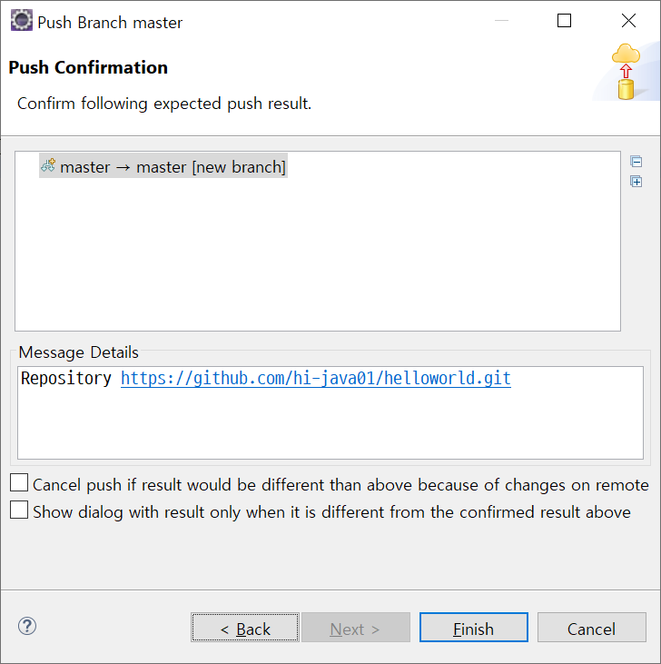
이클립스 프로젝트 GitHub에 올리기
02
1. 클릭
1. 클릭

Slide 16
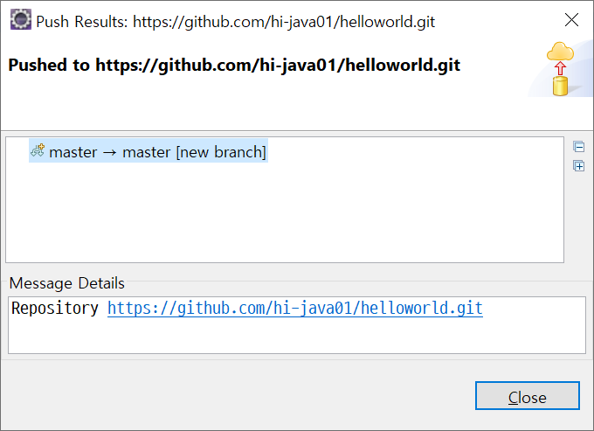
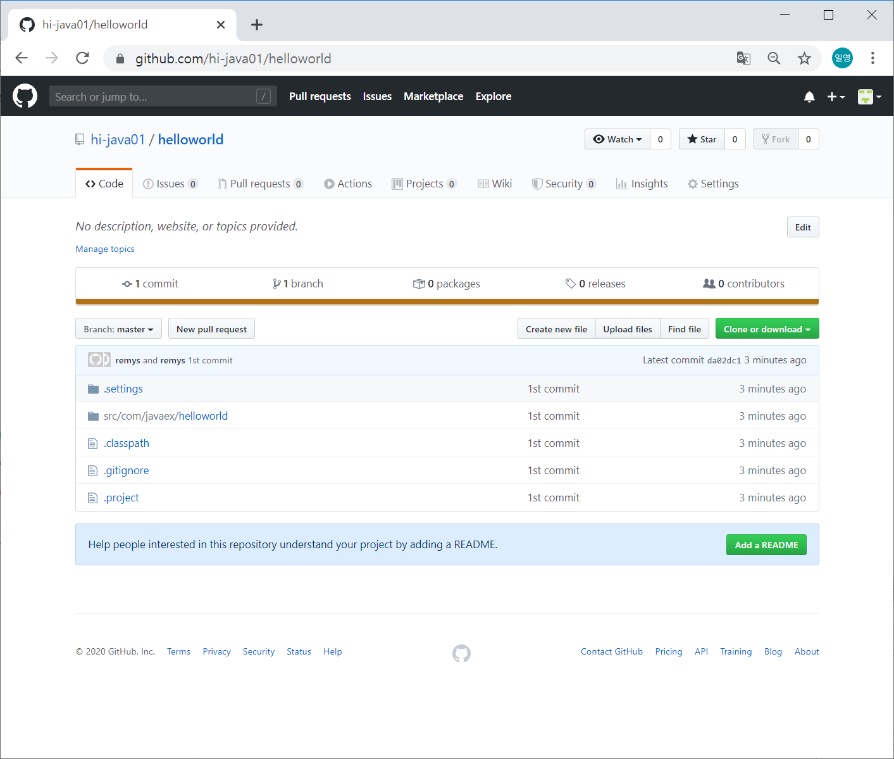
이클립스 프로젝트 GitHub에 올리기
02
1. 클릭
github.com 에서 업로드된 소스 확인

Slide 17
chapter02
이클립스
GitHub
연동
Git Repositoris 뷰 꺼내오기
이클립스 프로젝트 GitHub에 올리기
GitHub 프로젝트 이클립스 내려받기

Slide 18
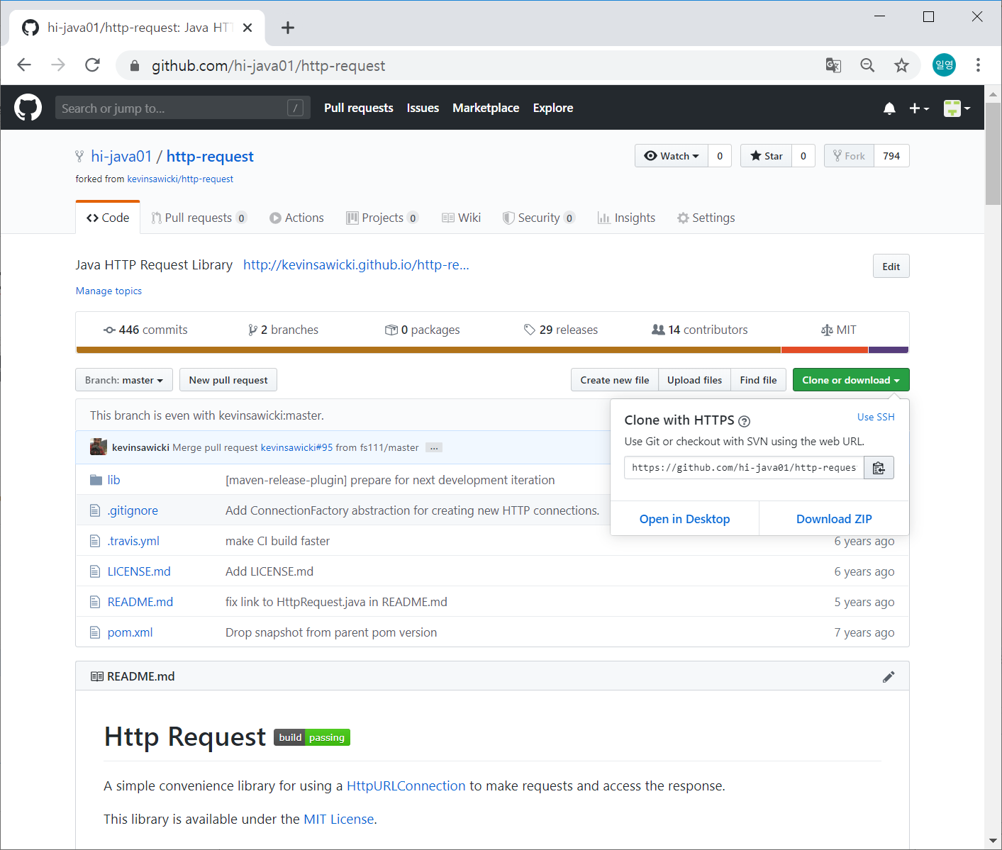
GitHub 프로젝트 이클립스 내려받기
03
1. 클릭
2. 클릭 하면 정보가
클립보드에 복사됨

Slide 19
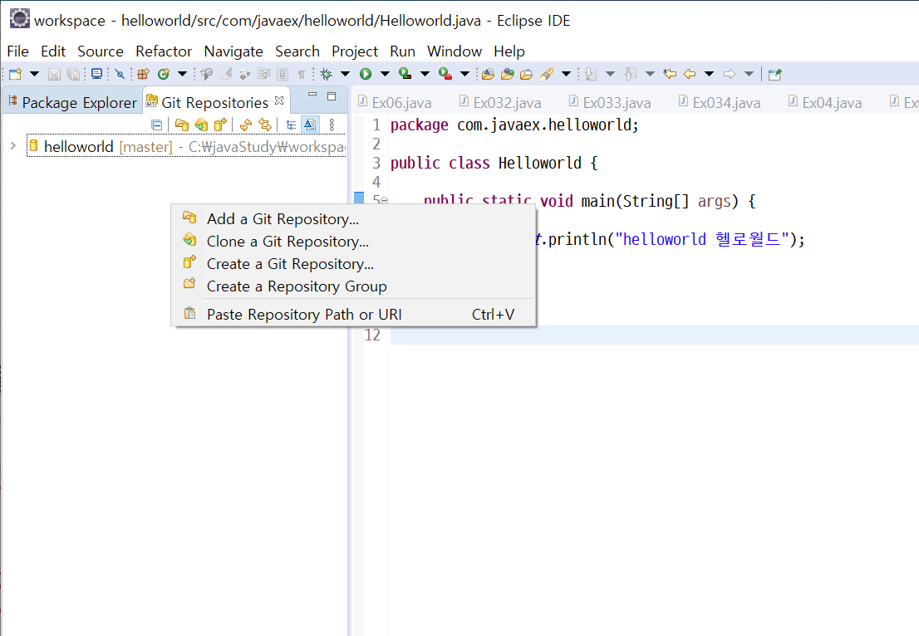
GitHub 프로젝트 이클립스 내려받기
03
1. 이클립스에서
탭선택
2. 빈곳에서 오른쪽 마우스클릭
3. 클릭

Slide 20
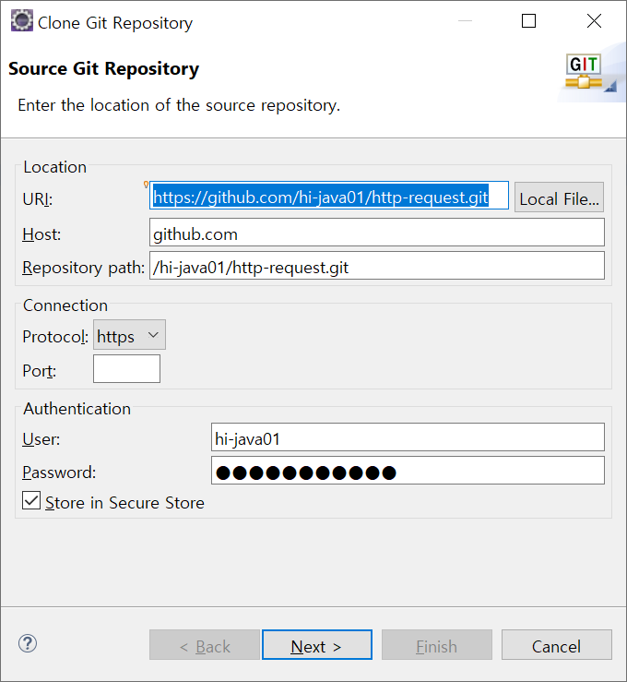
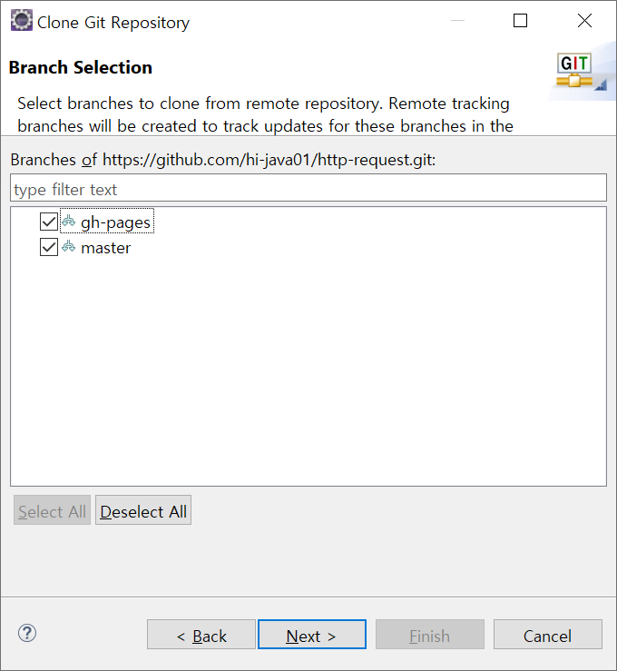
GitHub 프로젝트 이클립스 내려받기
03
1. 자동입력 됨
내용확인
2. 클릭
3. 클릭

Slide 21
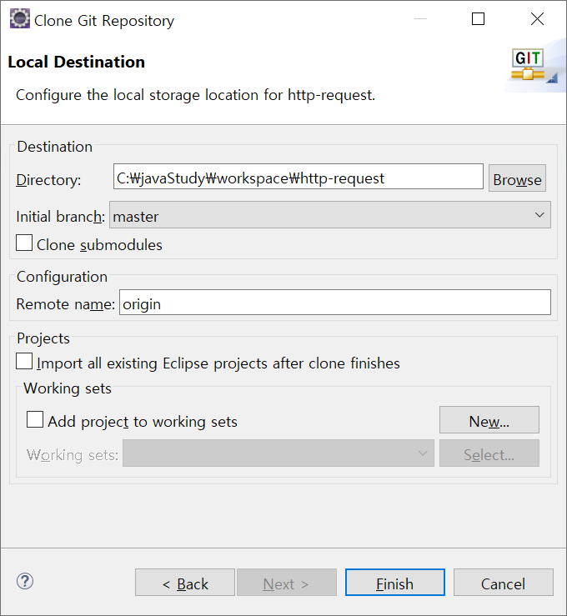
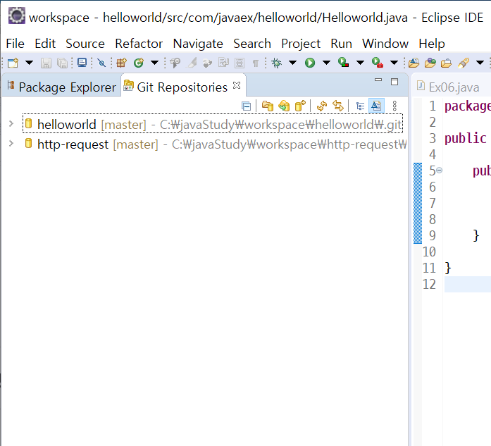
GitHub 프로젝트 이클립스 내려받기
03
C:\javaStudy\workspace\http-request
로컬저장소 복사 확인
1. 로컬 저장소 위치 확인
2. 클릭

Slide 22
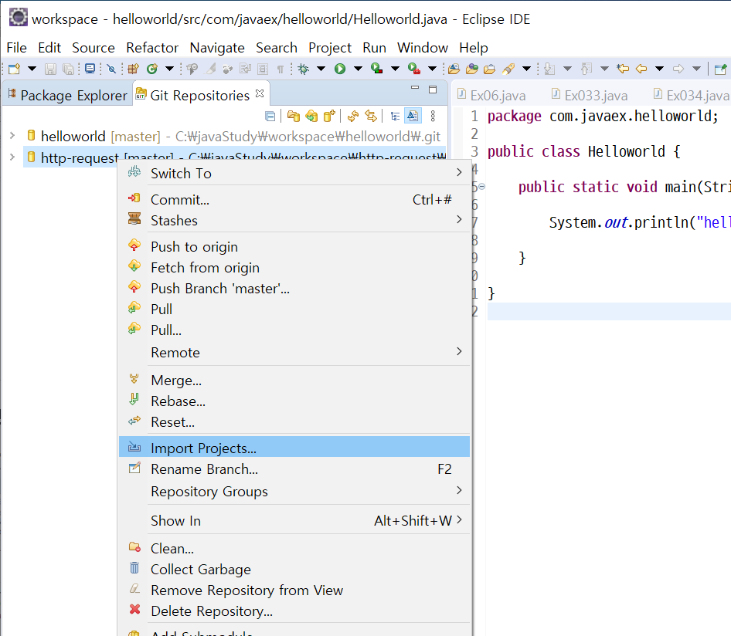
GitHub 프로젝트 이클립스 내려받기
03
1. import Projects… 클릭

Slide 23
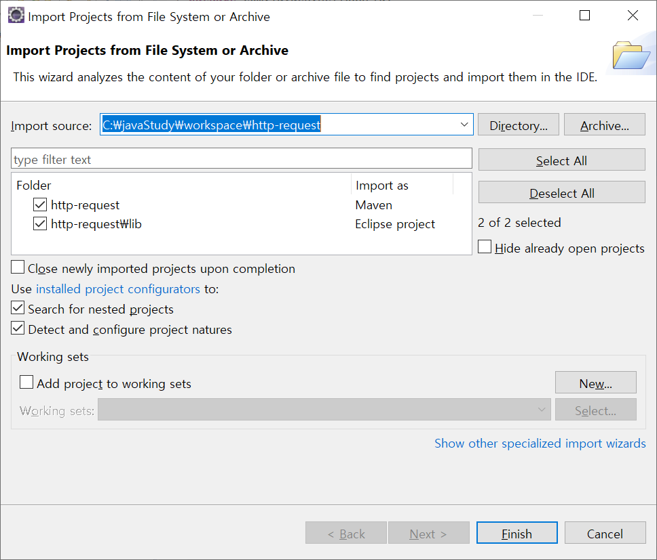
GitHub 프로젝트 이클립스 내려받기
03
1. 클릭

Slide 24
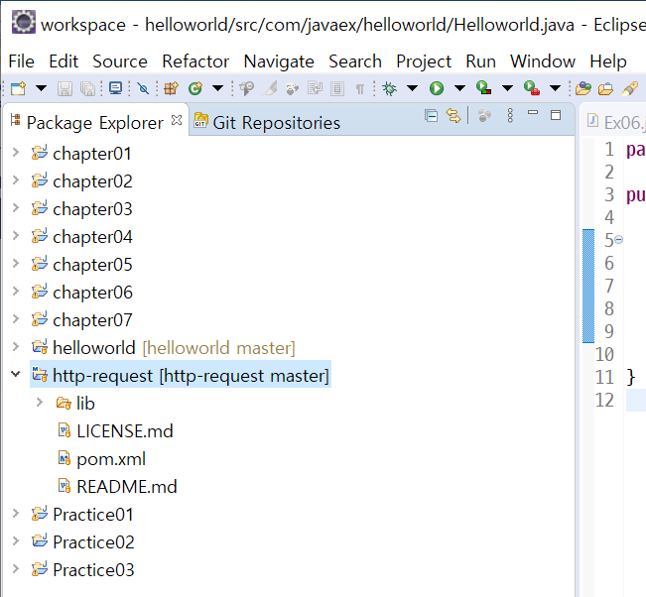
GitHub 프로젝트 이클립스 내려받기
03
1. 프로젝트 import 확인

